Slide 1
Barn og unges opplevelser av sitt nærmiljø
Mary økland cecilie krohn

Slide 2
Disposisjon
Områdesatsing som metode i å utvikle gode nærmiljø
Områdesatsingens organisering
Medvirkning
Noen eksempler fra andre satsingsområder
Loddefjord og Olsvik: Status
Viktige funn i barnetråkk i Loddefjordområdet
Refleksjoner om hva som fremmer og hemmer trivsel

Slide 3
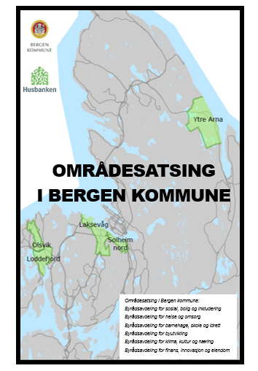
Områdesatsing i Bergen kommune inspirert av arbeidet rundt Damsgårdssundet:
Fokusområder:
Fysisk og teknisk opprustning og utvikling
Styrking av sosiale og kulturelle tiltak
Etablere arenaer for dialog og samarbeid med beboere og aktører i området.
Utgangspunkt: Sak 319/12 behandlet i bystyret nov. 2012 og i juni 2017.

Slide 4
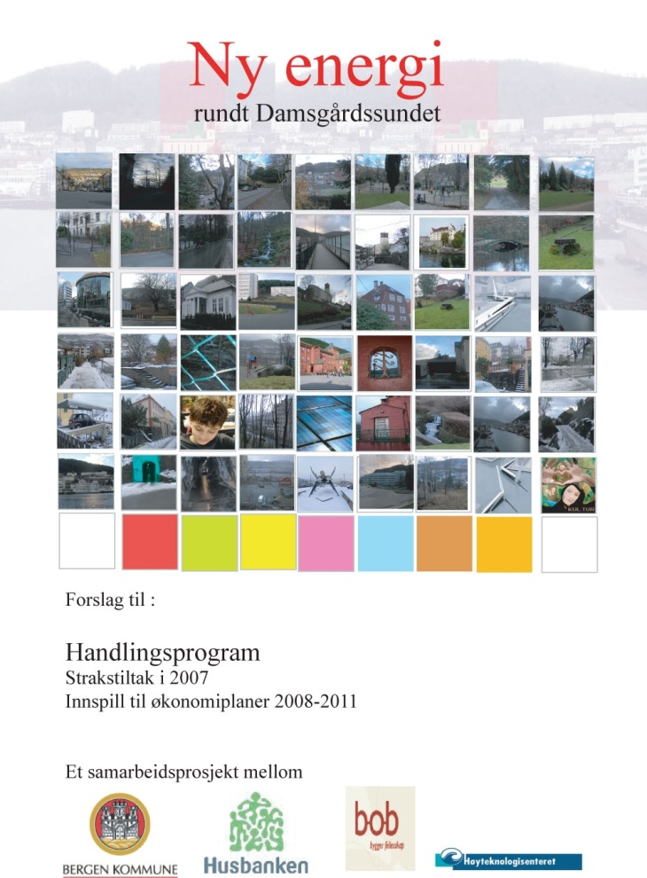
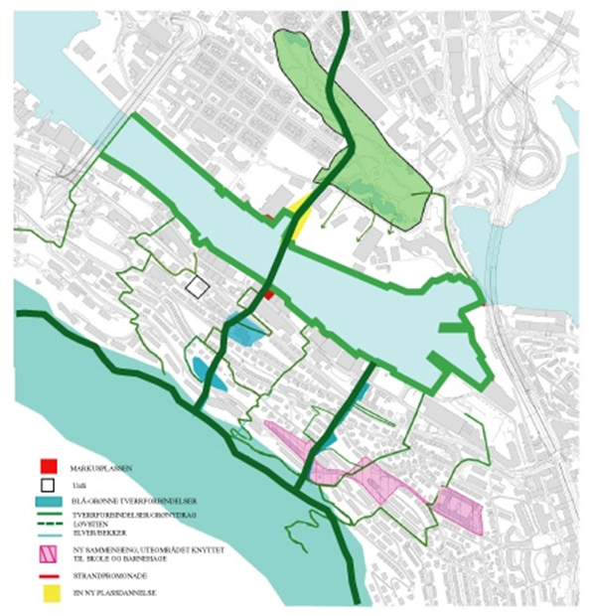
Privat/offentlig samarbeid, etablert i 2004/2005
Avsluttes 2016/ sluttrapport 2017. Erfaringsgrunnlag.
Damsgård:
Viktige grep: Broen, Markusplassen, Løvstien, Nygårdsparken, Tverrforbindelser
Notes:
Det er utarbeidet en egen sluttrapport og en ekstern evaluering av Asplan Viak på denne satsingen. Dette arbeidet er kjennetegnet av en ganske omfattende byutviklingsgrep, samt arbeid knyttet til sosial og kulturell utvikling i området.

Slide 5
Private og offentlige tiltak:
Demokrati – medvirkning og ansvar
Infrastruktur. Kvalitet, miljø, energi og universell utforming
Boligprogram, bolig- og områdeforvaltning
Skolebygget som et ”bankende hjerte” i lokalsamfunnet
Nærings- og kulturutvikling. Etablering av arbeidsplasser
Modernisert oppgaveløsning innenfor helse- og velferdsområdet
Kompetanseutvikling
Totalt investerer kommunen mer enn 400 mill. i området. Pilotprosjekt og er en viktig referanse for det videre arbeidet med områdesatsing.
Levekårssonen Solheim Nord er integrert i programmet.
Notes:
Dette viser at man har valgt en tematisk tilnærming til arbeidet.

Slide 6
Hovedtrekk ved arbeidet:
(Ekstern evaluering v/Asplan Viak)
En egnet måte å samarbeid på for å bidra til bedre levekårsutvikling og transformasjon av sjøfronten.
Markedsdrevet utvikling og offentlig innsats sees i sammenheng
Samarbeid med næringslivet
Utløse statlige midler
Samordne kommunal sektor
Sterkt engasjement, lokalt, politisk og administrativt
Notes:
Tema som har vært gjenstand for evalueringen:
Sosiale og kulturelle tiltak.
Fysiske tiltak (Grønt og trafikk)
Utbyggingsavtaler og rekkefølgekrav.
Privat finansiering/ spleiselag kommunen og private

Slide 7
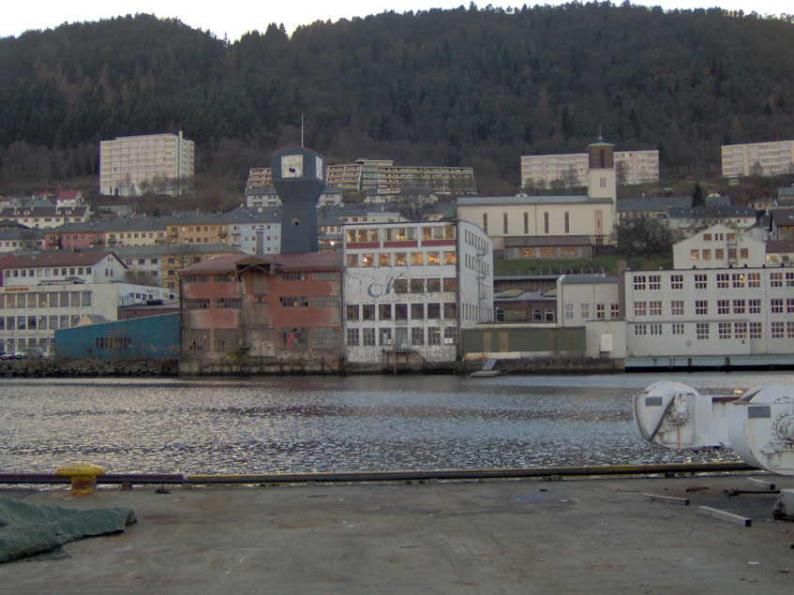
Vi glemmer fort….
Notes:
Damsgårdssundet var et område preget av forfallen industri og mye forurenset grunn. I 2016 kom endelig broen Småpudden på plass, og perspektivet her er nå helt annerledes.

Slide 8
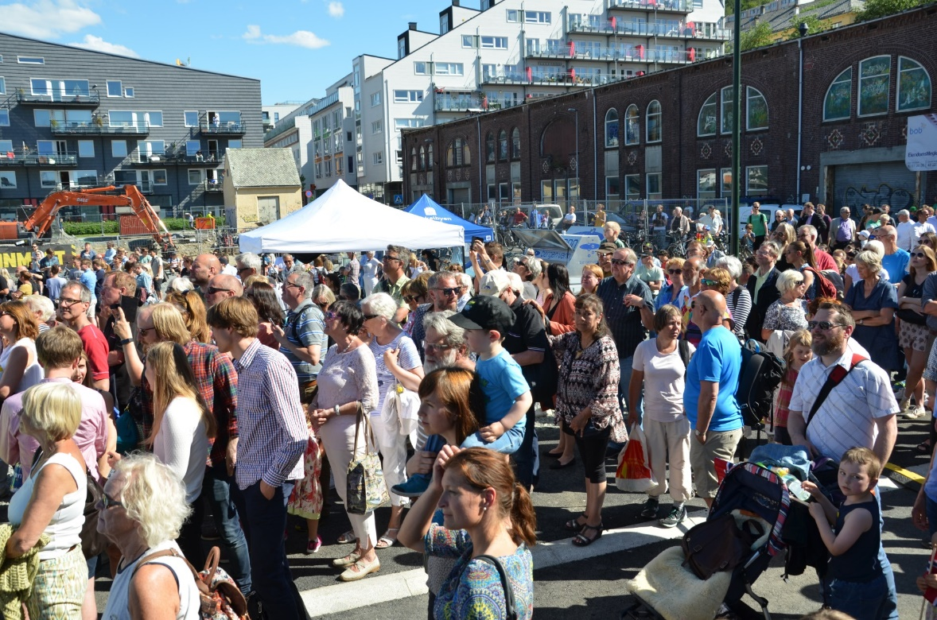
Fløttmannsplassen
Notes:
Slik så det ut i dette området når vi markerte Småpudden. Her ser vi ny bebyggelse og flere byggeprosjekter pågår nå.

Slide 9
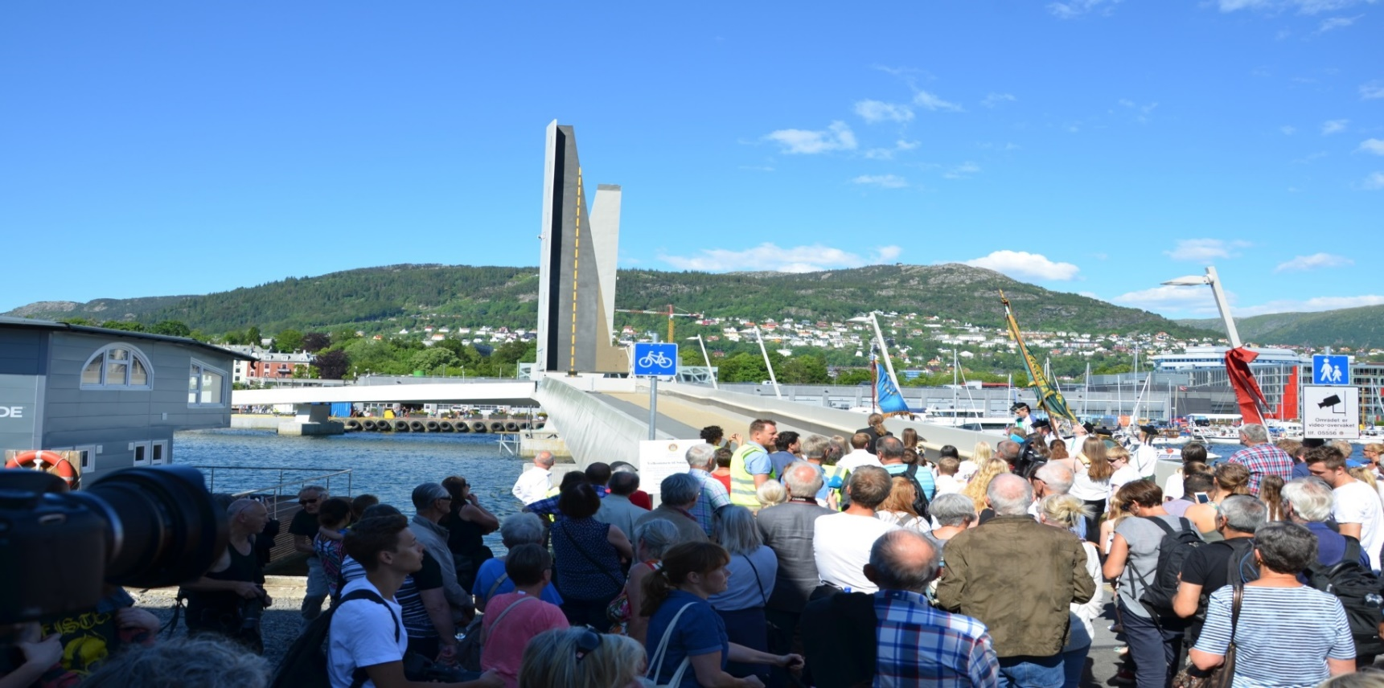
Klaffene ned: Småpudden
Notes:
Broen har markert et skille og både gående og syklende krysser broen daglig. Bysiden har nå lett tilgang til Løvstakken og innbyggerne på Damsgårdssiden kan gå trafikksikkert til byen.

Slide 10
Levekår og velferd:
Inntekt
Barnefattigdom
Sosialhjelp til unge
Barnevernstiltak
Barneflytting
Lav utdanning
Uførepensjon
Kommunalt tildelte boliger
Kriminalitet
Dødelighet
Andre:
Sykefravær
Tannhelse
Sosialt nettverk
Språkvansker
Leseferdigheter
Frafall videregående skole
Levekår definert gjennom objektive målbare indikatorer →
Notes:
Dette er bakteppe for de prioriteringene byrådet og bystyret gjør. Vi er opptatt av hvordan goder og byrder fordeles i befolkningen. Dette gir jo ikke et riktig bilde av hvordan folk opplever egen velferd…

Slide 11
Perspektiv:
Levekår defineres ofte som objektive betingelser for velferd, de ressurser et menneske trenger for å realisere ”Det gode liv”
Ressurser + Arenaer = ”Det gode liv”
Lokalsamfunn og bomiljø påvirker opplevelsen av ”Det gode liv”

Slide 12
Kjennetegn ved områdesatsing: Medvirkning

Slide 13
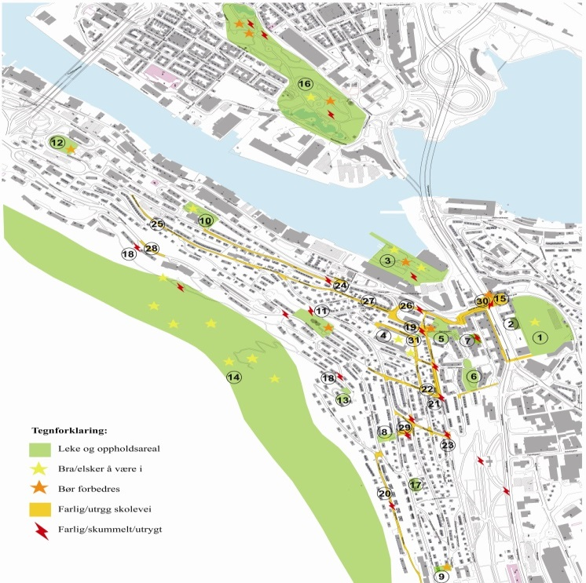
Barnetråkkregistrering i området:
Notes:
Dette er en barnetråkkregistrering som var gjort ved Ny Krohnborg skole. Barnetråkk er den metoden vi bruker for å bli kjent med barn og unges opplevelser av eget nærmiljø, herunder skolevei. Dette vil nok Cecilie si mer om i sitt innlegg.

Slide 14
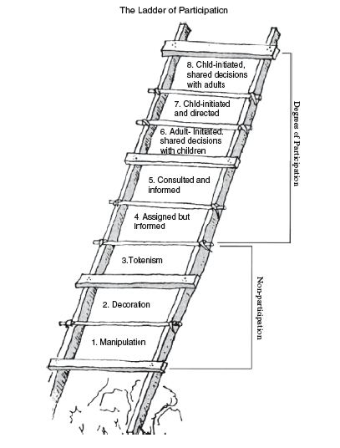
Ungdomsperspektivet:
Artikkelen er hentet fra “Community development Journal” mai 2018. (Oxford academic)
“Negotiating obstacles in the making of a parkour site at Leitet –
children and young people’s participation in area development”.
Nordgreen, Økland, Henriksbø og Therkildsen Sudmann.
Kilde: Roger Hart’s Ladder of children’s participation (Hart, 1992)

Slide 15
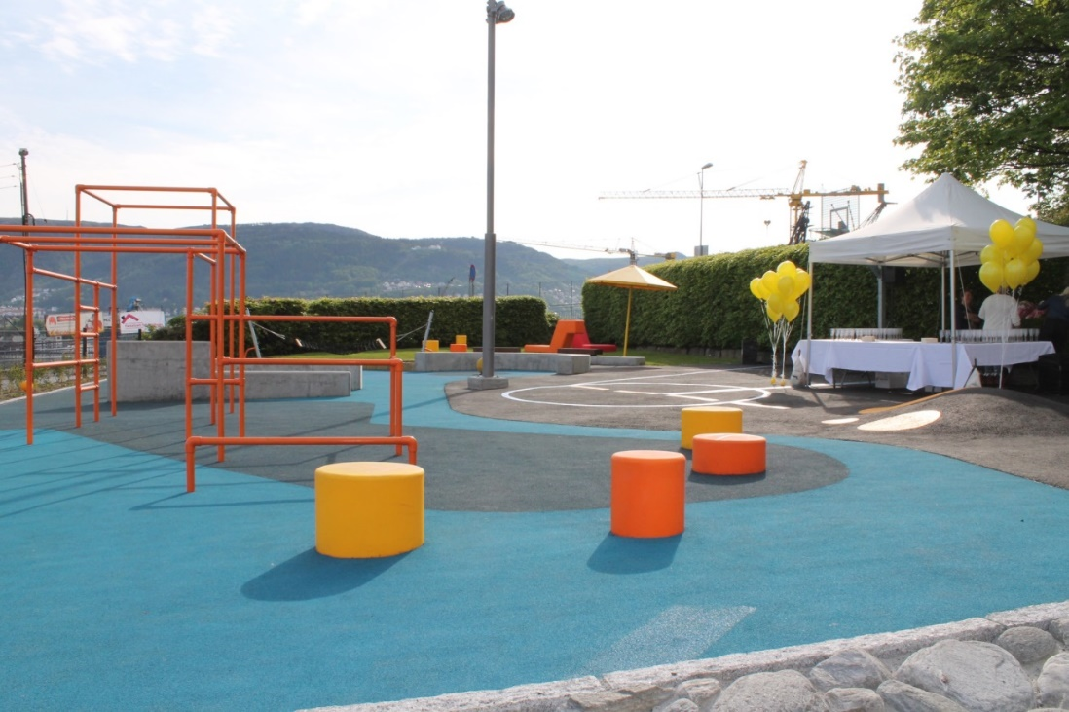
Parkour i Indre Laksevåg
15
Notes:
I forbindelse med gjennomføringen av barnetråkkregistrering i Indre Laksevåg kom det frem at ungdommene på Holen skole ønsket seg et sted å henge/oppholde seg. I samarbeid med Barnas byrom gjennomførte vi medvirkningsprosesser som førte til, som kortfilmen beskriver, en plass der ungdom kunne oppholde seg. Sebastian i denne filmen er en av flere ungdommer som deltok i workshops, på befaring og i diskusjoner om innhold.

Slide 16
Hvordan jobber vi i områdene?
Opprettelse av koordinatorstillinger
Workshops
Befaringer
Folkemøter
Dialog og samtaler
Innbyggerundersøkelser
Oppmøte/ tilstedeværelse på arrangementer
Medvirkning på arrangementer
Koordineringsoppgaver
16
Notes:
Dette er områdesatsingens verktøykasse. Koordinatorene jobber i hovedsak på systemnivå for å få mest mulig effekt ut av arbeidet. Koordineringsrollen/samordningsrollen er særdeles viktig.

Slide 17
Organisering av områdesatsingen i Bergen kommune:
Notes:
Det er et poeng at politikerne eier dette arbeidet og følger nøye med i utviklingen i områdene.

Slide 18
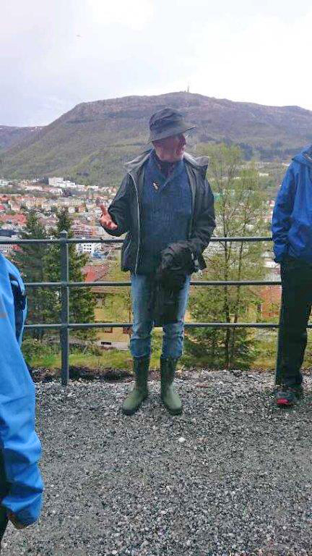
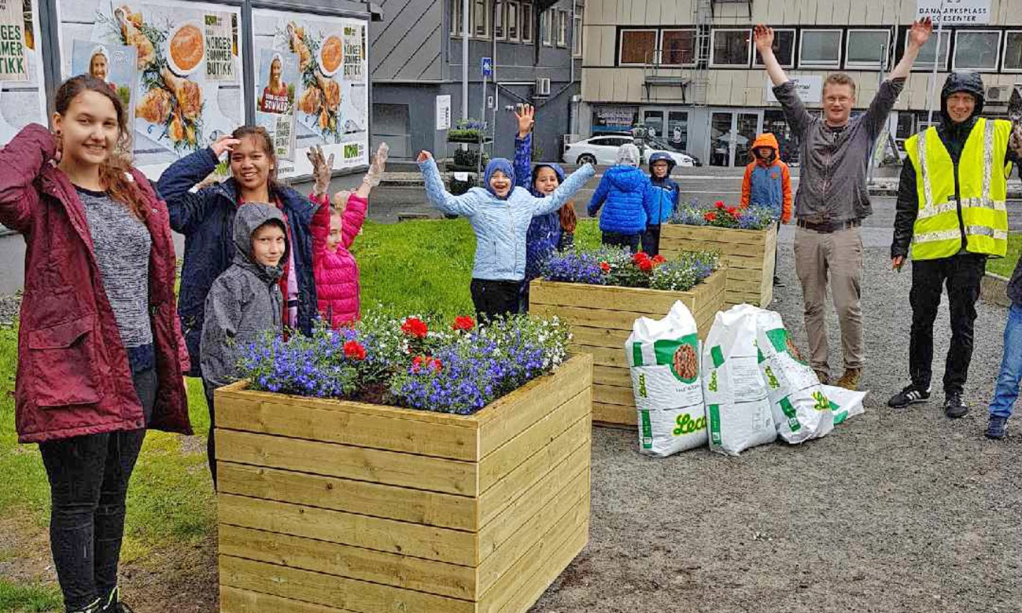
Eksempler på aktiviteter
Guidet tur på Løvstien og planteglede i Solheimsgaten.
Notes:
På denne turen på Løvstien fikk deltakerne førstehåndskunnskap om bygging og drift av Løvstien. Det er kommunen som har bidratt med kasser til planter og nyttevekster i Solheimsgaten. Solheimsgaten Vel har tatt på seg å følge opp disse plantekassene.

Slide 19
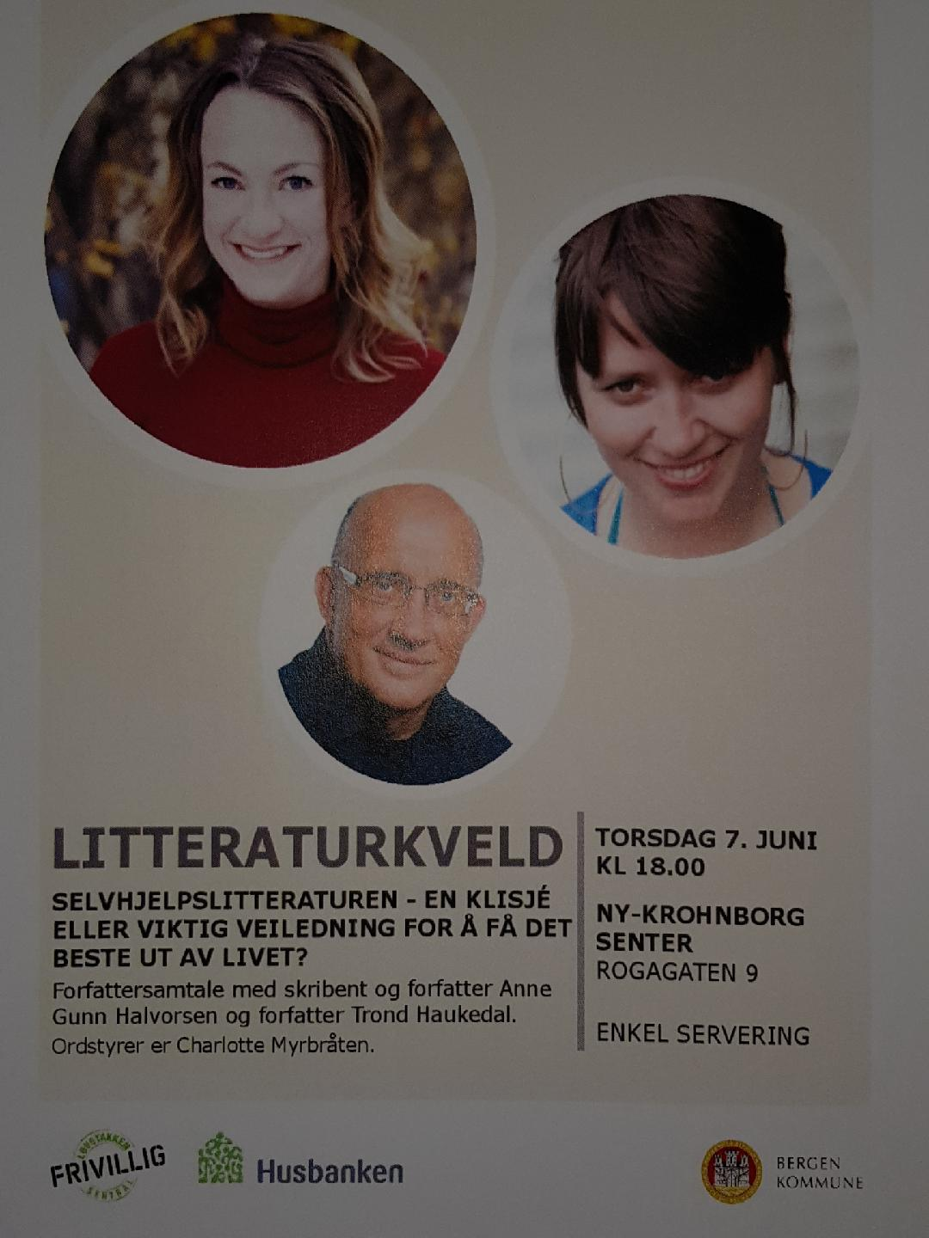
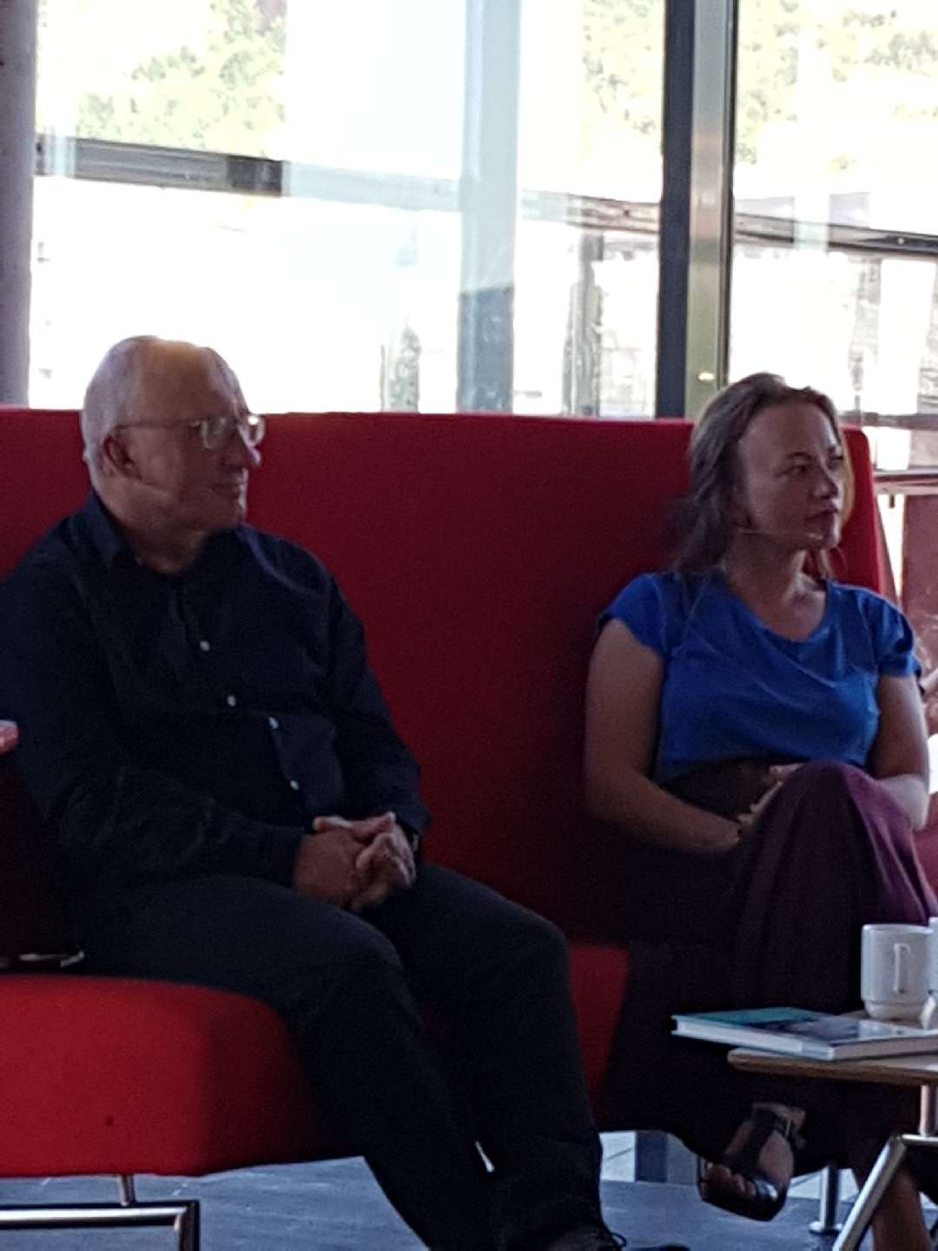
Nærmiljøarrangementer
Notes:
Dette er eksempler på innendørs aktiviteter. Det er etablert et godt samarbeid med alle bibliotekene i områdene, i tillegg til Hovedbiblioteket. Arrangementet er tenkt å treffe alle som bor i området og ikke bare de som har elever på skolen.

Slide 20
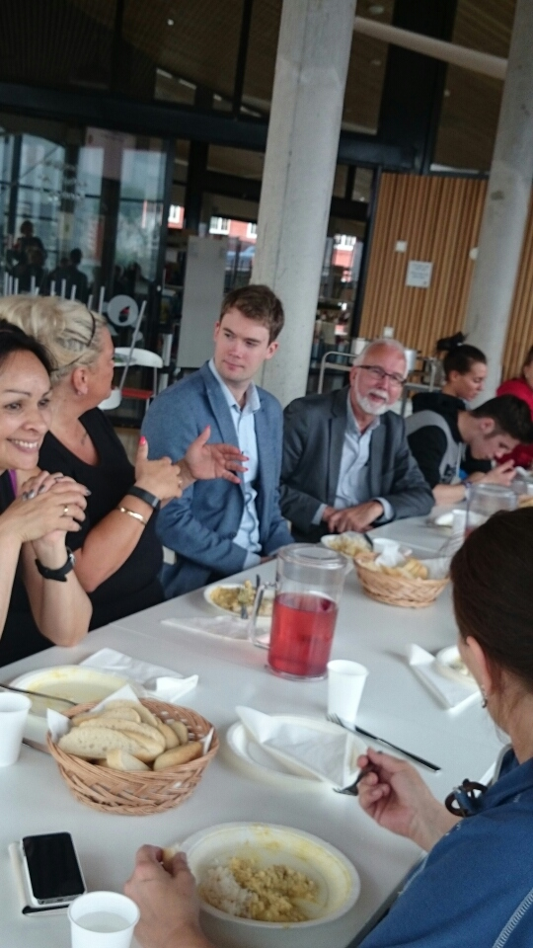
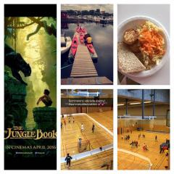
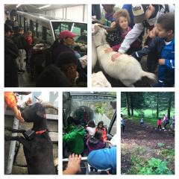
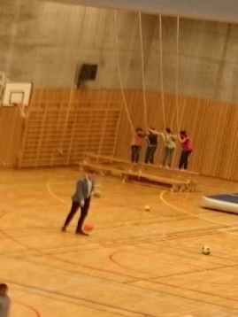
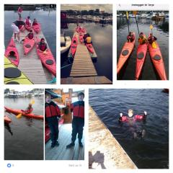
Sommer på Løvstakken
Notes:
Sommer på Løvstakken er blitt en årlig tradisjon og områdesatsingen støtter opp om dette med blant annet tilskuddsmidler. Løvstakken idrettslag gjør en kjempejobb i dette arbeidet og samarbeider ofte med Puddefjorden kaiakklubb.

Slide 21
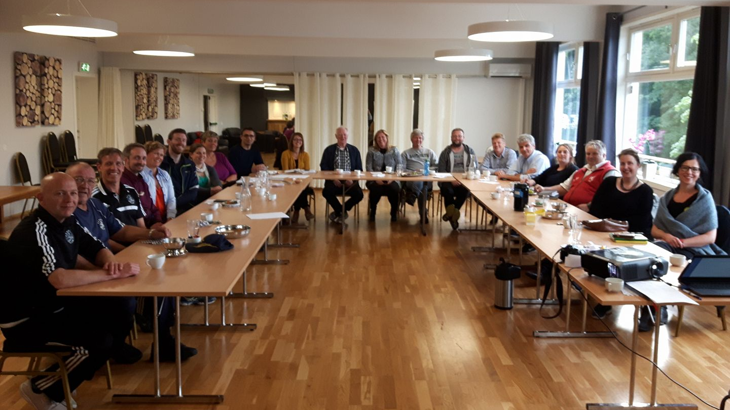
Frivillighetsløftet i Ytre Arna
Notes:
Syv lokale foreninger deltar i Frivillighetsløftet i Ytre Arna. Dette er et organisasjonsutviklingsprosjekt, hvor kommunen sammen med eksterne veiledere hjelper foreningene til å bli enda bedre på å engasjere frivillige og medlemmer til sine aktiviteter

Slide 22
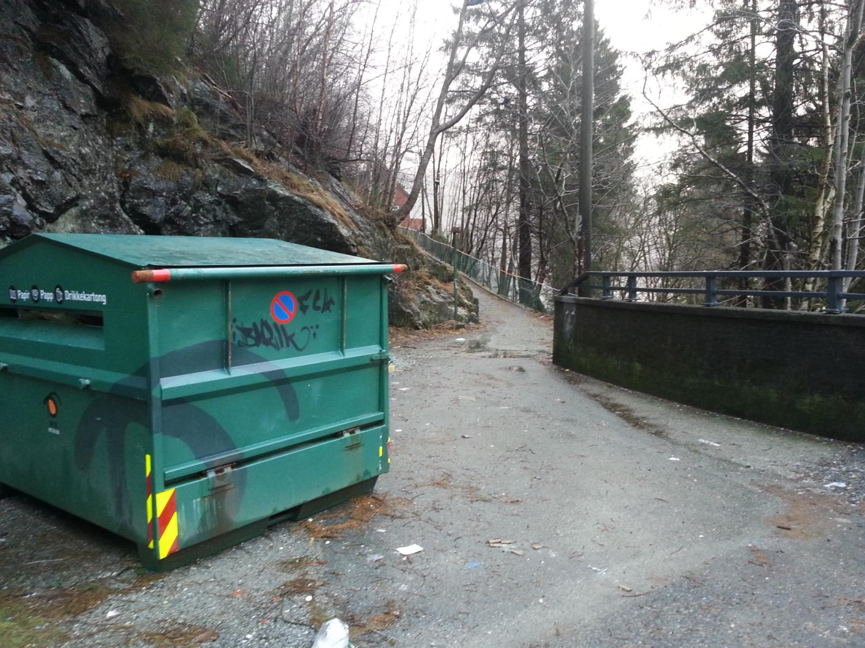
Notes:
Før-bilde: Ytre Arna har hatt en del problemer med gjengroing, forsøpling, nedslitte uteområder og mange nyanser av grått

Slide 23
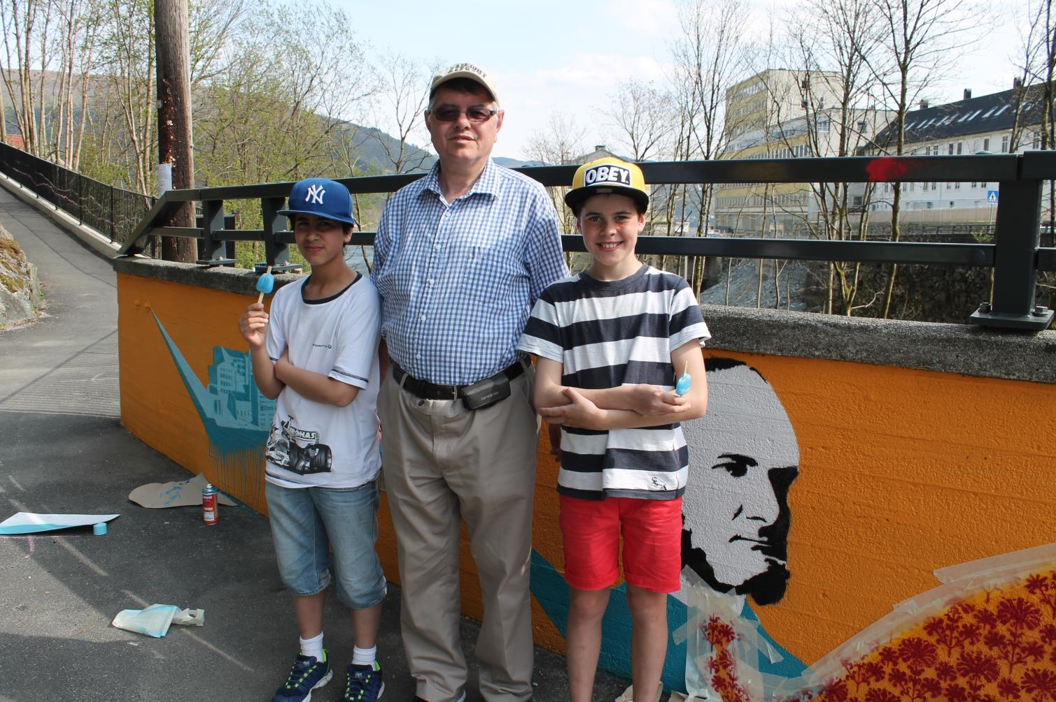
«Et attraktivt, trygt og fargerikt Ytre Arna»
Notes:
Etter-bilde: Oppgradert skolevei, omfattende rydding av boss og vegetasjon og kunstnerisk utsmykking
Teksten i bildet er en av målsetningene til områdesatsingen

Slide 24
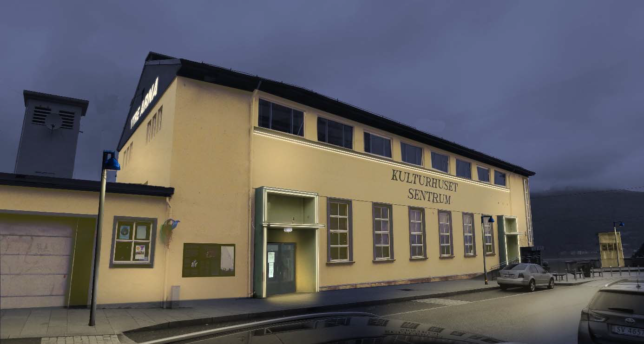
Belysningsprosjekt
Notes:
Pågående prosjekt: Oppgradering av utebelysning rundt Ytre Arna sentrum, blant annet på fasadene til Kulturhuset Sentrum. Byggestart er forventet før jul

Slide 25
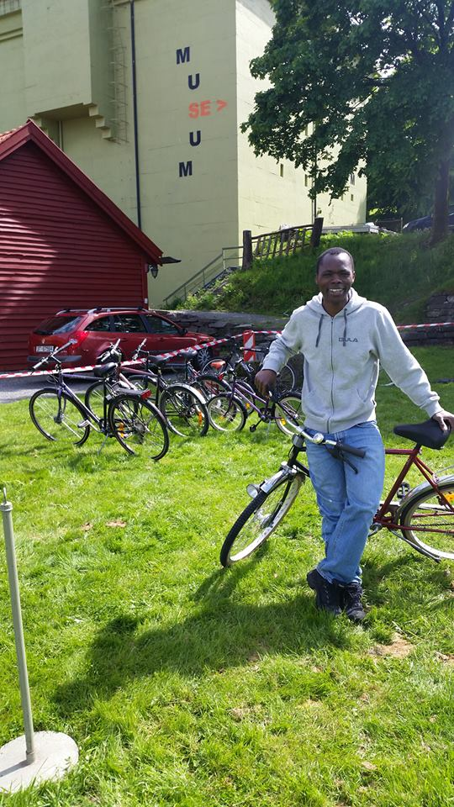
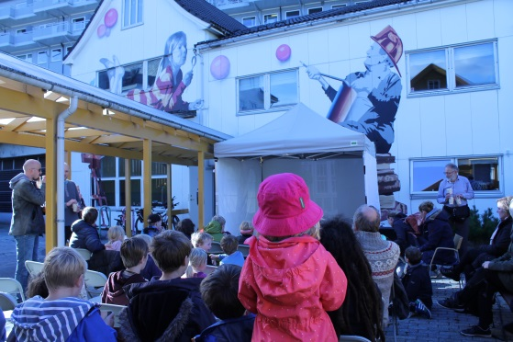
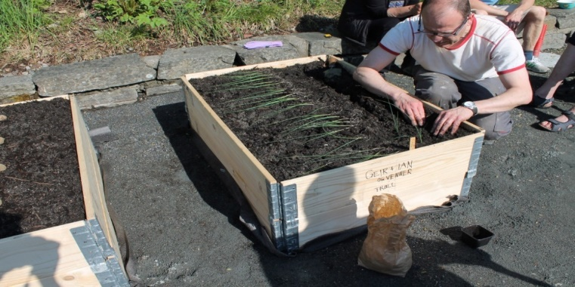
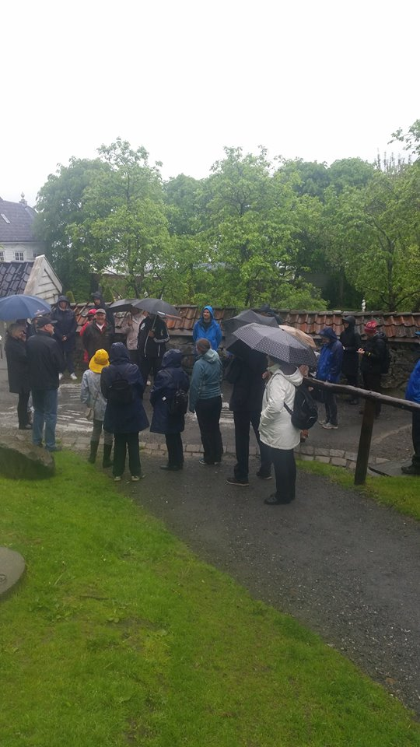
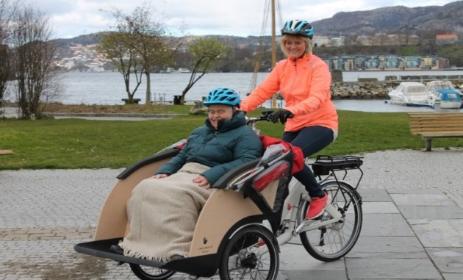
Eksempler på aktiviteter i Indre Laksevåg
Sykkelloppemarked Utekino på Gnisten Parsellhage
Urban turløype Sykling uten alder
Notes:
Et lite utvalg av aktiviteter som har vokst frem i forbindelse med områdesatsingen i Indre Laksevåg. Gnisten møte- og forsamlingslokale kom på plass i 2014 og er blitt en god møteplass for mange. Her arrangeres flere aktiviteter for barn og voksne gjennom hele uken.

Slide 26
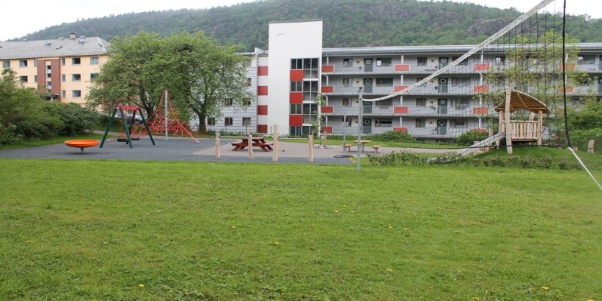
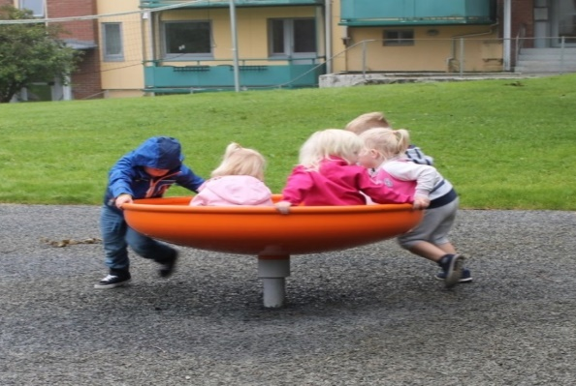
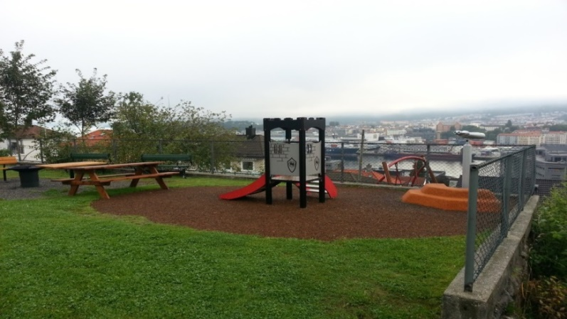
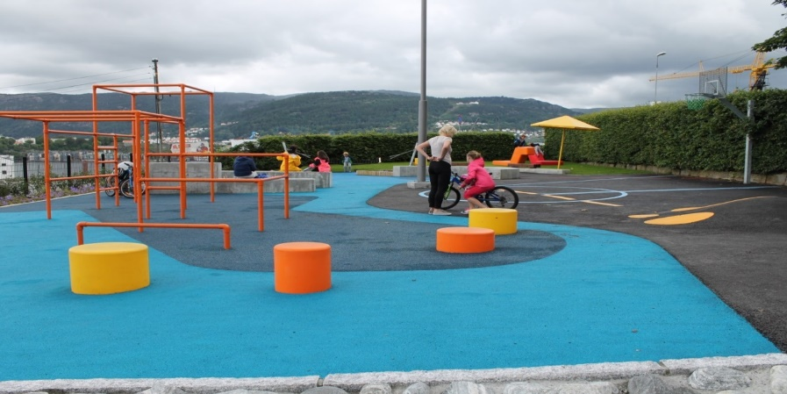
Lekeplasser, parkour og ballplass i Indre Laksevåg
Notes:
Opprusting av lekeplasser og møteplasser har vært en viktig prioritering.
Film om Sætreparken i Ytre Arna

Slide 27
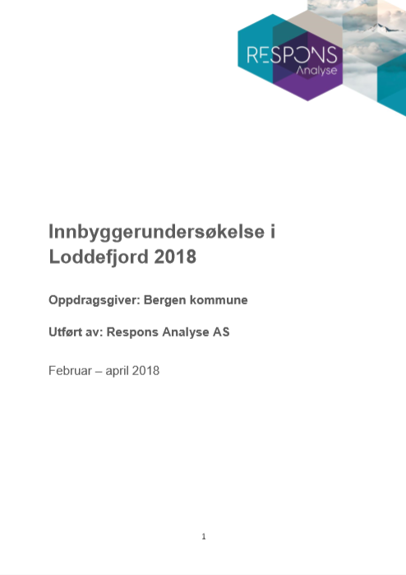
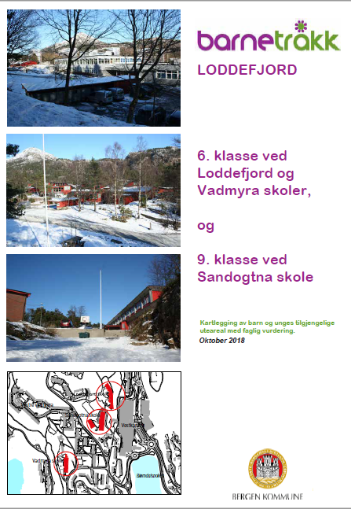
Forprosjekt Loddefjord og Olsvik
Innbyggerundersøkelser
Barnetråkk
Kvalitative intervju
Befaringer, andre møter, statistikk etc.

Slide 28
Barnetråkk i Loddefjord
Kommunens metode for kartlegging av barn og unges bruk av uteområder.
I Bergen deltar 6.klasse og 9.klasse.
Loddefjord, Vadmyra og Sandgotna skoler gjennomførte barnetråkk i mai-juni 2018.
Notes:
Registreringen er en måte å sikre barn og unges interesser og behov i sitt nærområdet.
Barnetråkkregistreringen vil være viktige innspill i arbeid med private og offentlige planprosesser og konsekvensutredninger.
Det er et samarbeidsprosjekt mellom planetaten, områdesatsing og skolen.
Barnas representant orienteres om barnetråkkregistreringen.
Å få frem barn og unges egen stemme i nærmiljøet.
Viktige problemstillinger blir spilt inn til rett fagetat, f.eks Områdesatsingen, Bymiljøavdelinga, Plan- og bygningsetaten m.fl.
Den planfaglige vurderingen skal være til hjelp for eventuelle tiltak som kan gjøres i området. Og gjøre det lettere for private og offentlige aktører å ta hensyn til dette i enkeltprosjekter eller utviklingsprosesser.
Registrering blir et viktig grunnlag i kommunens daglige drift og forvaltning av byens uteområder.
Registreringen blir et sentralt kunnskapsgrunnlag for innretningen på en eventuell områdesatsing.
Rapporten gjøres tilgjengelig på kommunens nettsider.

Slide 29
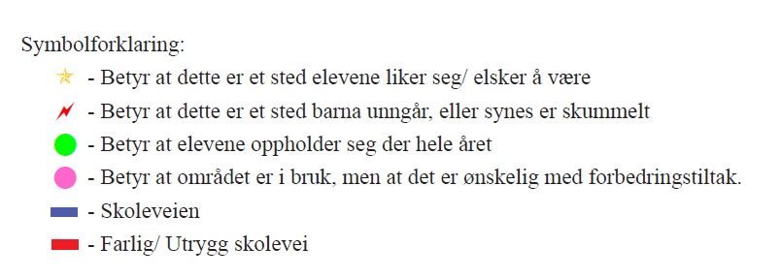
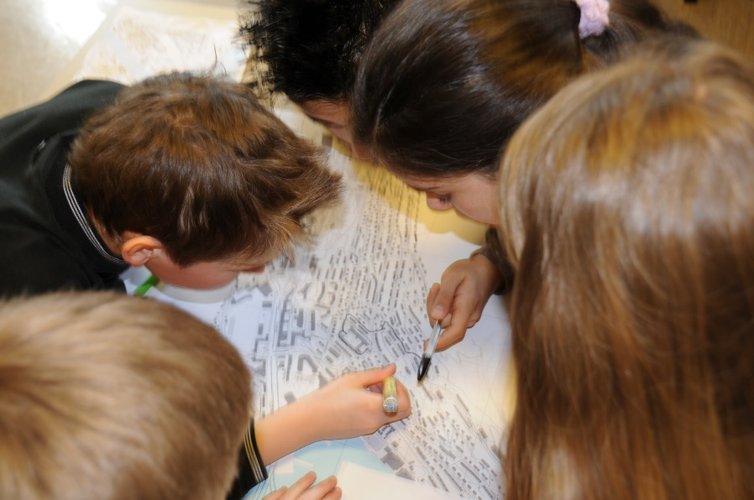
Liker – bør forbedres – unngår
Notes:
Dag 1: tegne inn skolevei, steder de liker osv, ta bilder av markeringene sine
Dag 2: prioritere markeringene i gruppene og lime inn bilder av dem

Slide 30
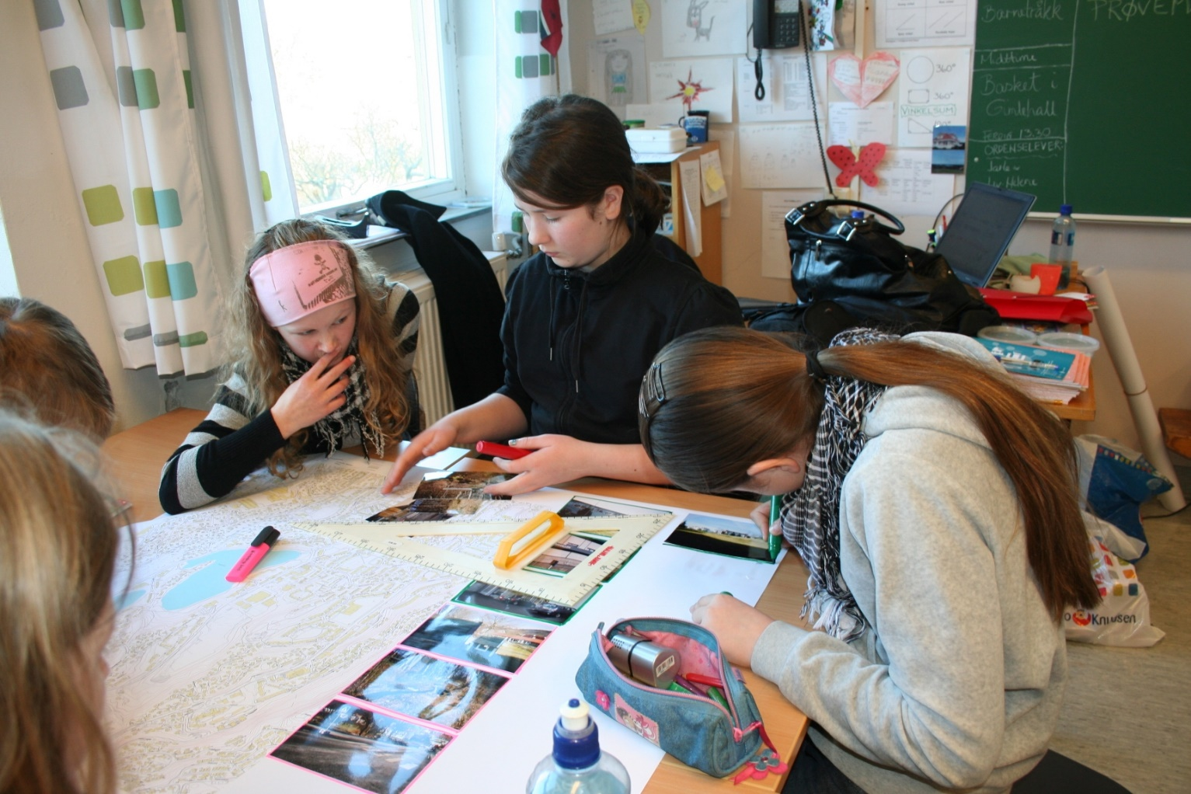

Slide 31
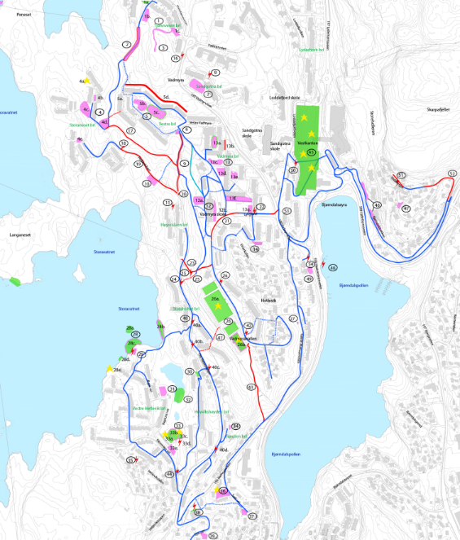
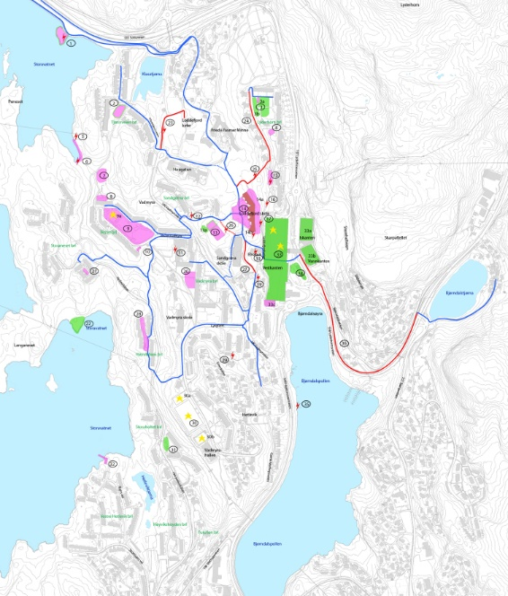
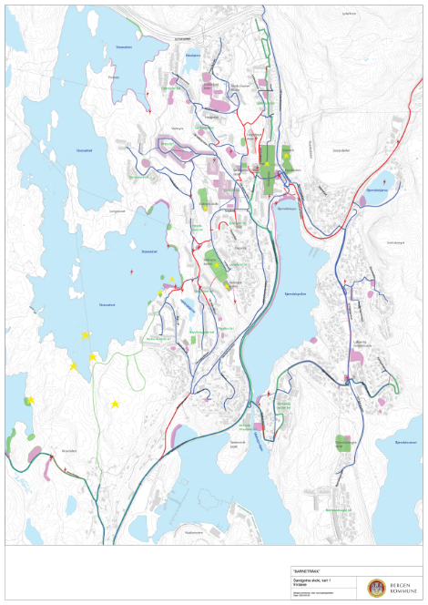
Vadmyra Loddefjord Sandgotna
Resultat barnetråkk Loddefjord
Notes:
Liker å oppholde seg:
Vestkanten (iskanten og vannkanten, bowling, McD)
Vadmyrahallen og Vadmyrabanen
Storavannet
Forbedring og skummelt:
lekeplassene i borettslagene
Boss rundt skoler, storavatnet
Utrygge og skumle snarveier
For mye busker, kratt og trær
Trafikkfarlige veier
Mer tilrettelagte steder å være for ungdom
Badeplasser – sandstrand
Trampoliner!
Denne rapporten vil bli retningsgivende for arbeidet til områdesatsingen. Det er noen konkrete områder som har fått mange markeringer:

Slide 32
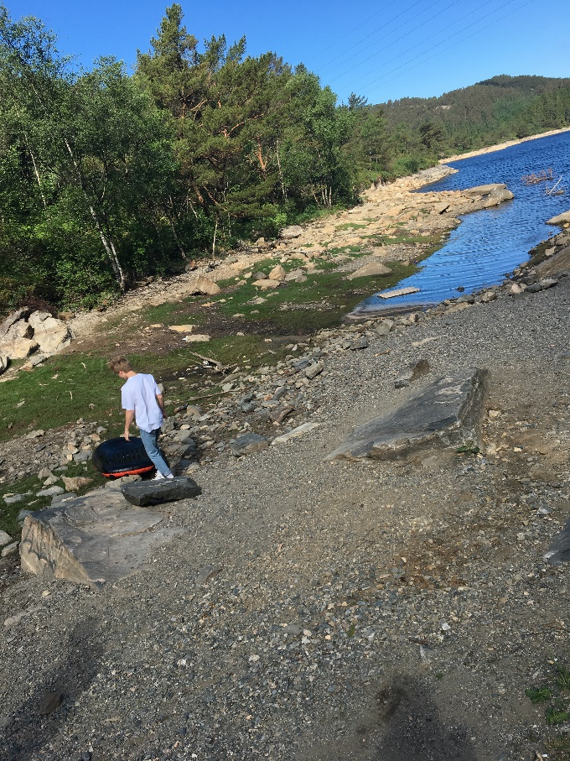
Barn og unge i Loddefjord ønsker seg:
Oppgradering av uteområder på skolene
Oppgradering av uteområdet på Elvetun kultur- og ungdomshus
Vedlikehold/oppgradering av lekeplasser i flere av borettslagene
Sandstrand med stupebrett
Nærmiljø/aktivtetsplass for eldre barn
Tryggere skoleveier og snarveier
Belysning
Trampoliner!

Slide 33
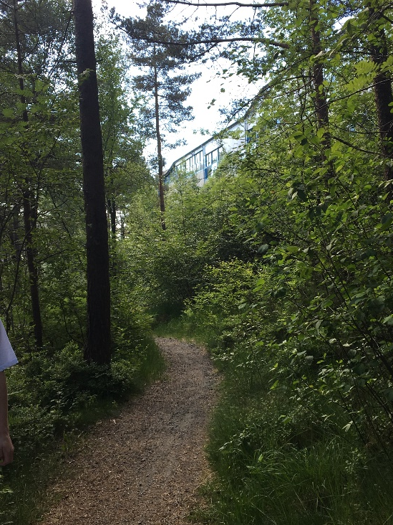
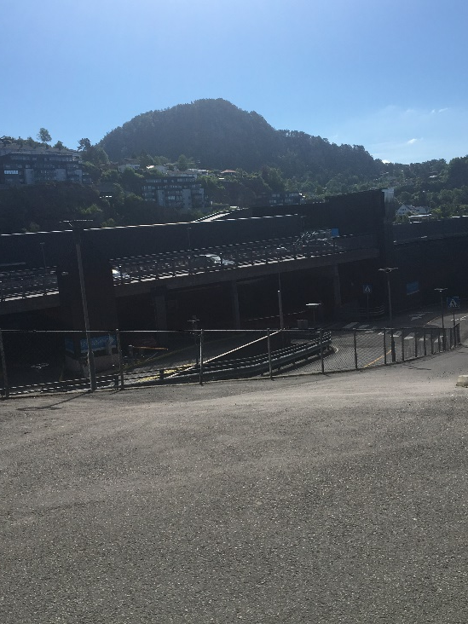
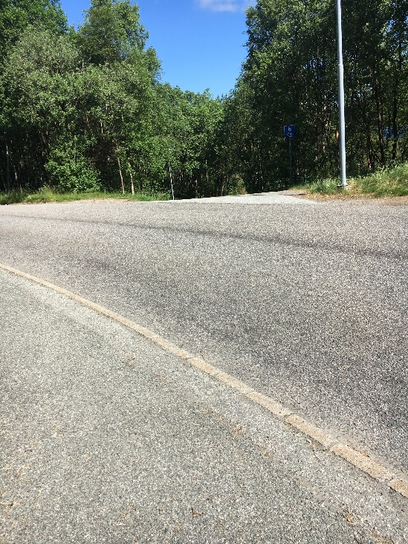
Snarveier, gangveier og bilveier

Slide 34
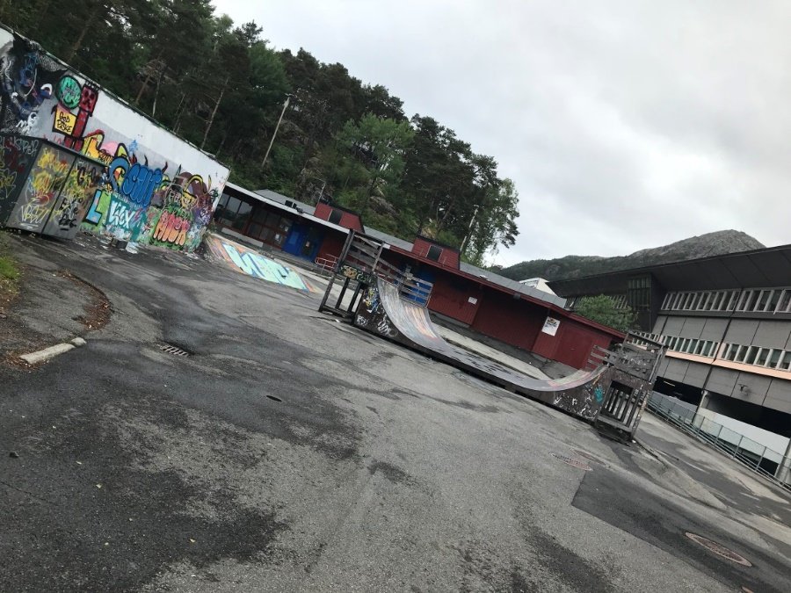
Elvetun kulturhus
Skate og være der
Elvatun kan bli finere
Filmkurs og GG Bergen
Basketballbanen må forbedres, ryddes i området
Det er ment for barn og unge men det blir ofte observert voksne med alkohol der.
Mange aktivitetsmuligheter med et sosialt miljø
Kunne fått inn mere lys og gjort stedet mere velkommen. Skummelt å gå her.

Slide 35
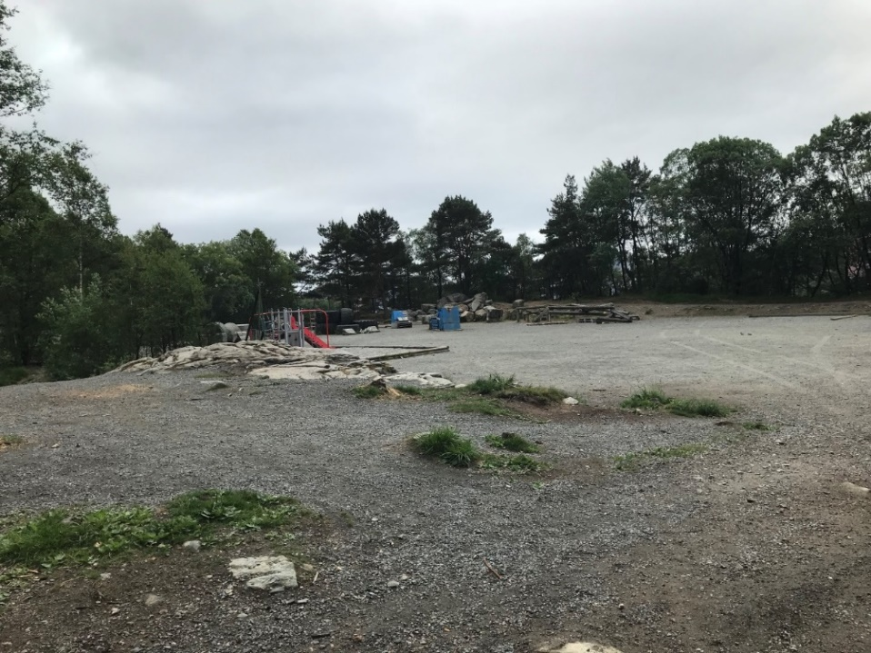
Grusplassen ved Sandgotna skole/Trialbanen
Her er et stort område som er ganske tomt. Vi trenger noe gøy.
Vi vil ha trampoline, fotballbinge basketballbane og parkour
Masse plass til å leke og skog rundt
Lage lekeplass for de store
Det er en grusbane ingen er på. Vi vil ha trampoline og lekeplass
Narkomaner. Et sted hvor voksne/ ungdommer bruker rusmidler.

Slide 36
Sandgotna skole
Bedre lekeplass utenfor skolen og større fotballbinge sånn at folk blir mere ute
Bingen på skolen er veldig liten. Vi vil ha større binge.
Her liker vi å være fordi vi har sjansen til å få nye venner og være med vennene våre.
Gjøre uteplassen større ved å fjerne litt av naturen.

Slide 37
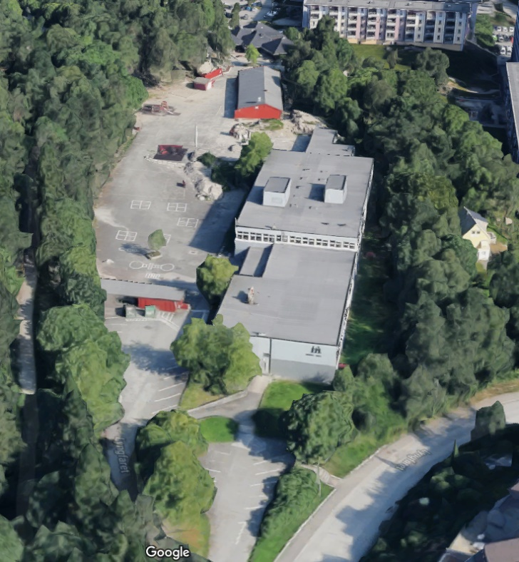
Vadmyra skole
Bedre uteområde
Henge med venner og spille basket
Gøy å henge
Flott møtested, lekeplass og mye plass til ballspill
Mer lekeapparater og binge
Få bedre basketballkurver. Få flere ting, et tomt område.
Mer moderne apparater, nye mål
Male
Volleyball (sand), fotballbinge

Slide 38
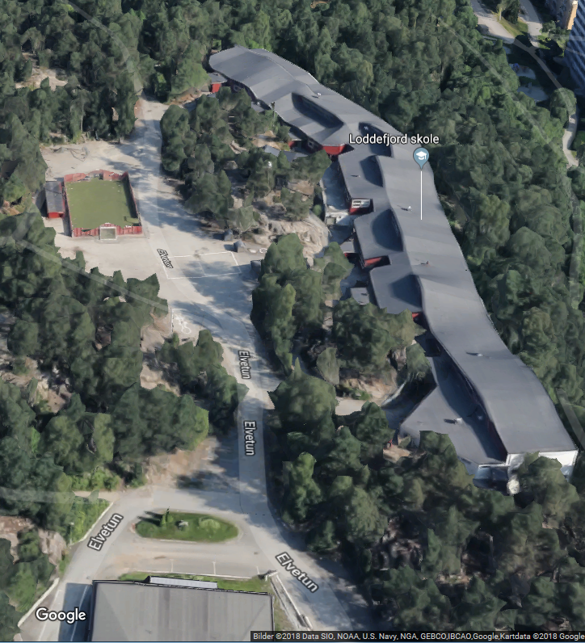
Loddefjord skole
Vi vil ha ny basketballkurv og mer aktiviteter i skoleområdet så barn vil være der i fritiden.
Kunne vært bedre lekeplass og fotballbane.
Kunne fått trampoline
Kjedelig, mange sprøyter
Gjøre mer barnevennlig på grunn av ungdommene drikker og masse flasker ligger igjen.
Fikse hinderløypen. Når vi løper treffer vi bare busker. De må klippe buskene.

Slide 39
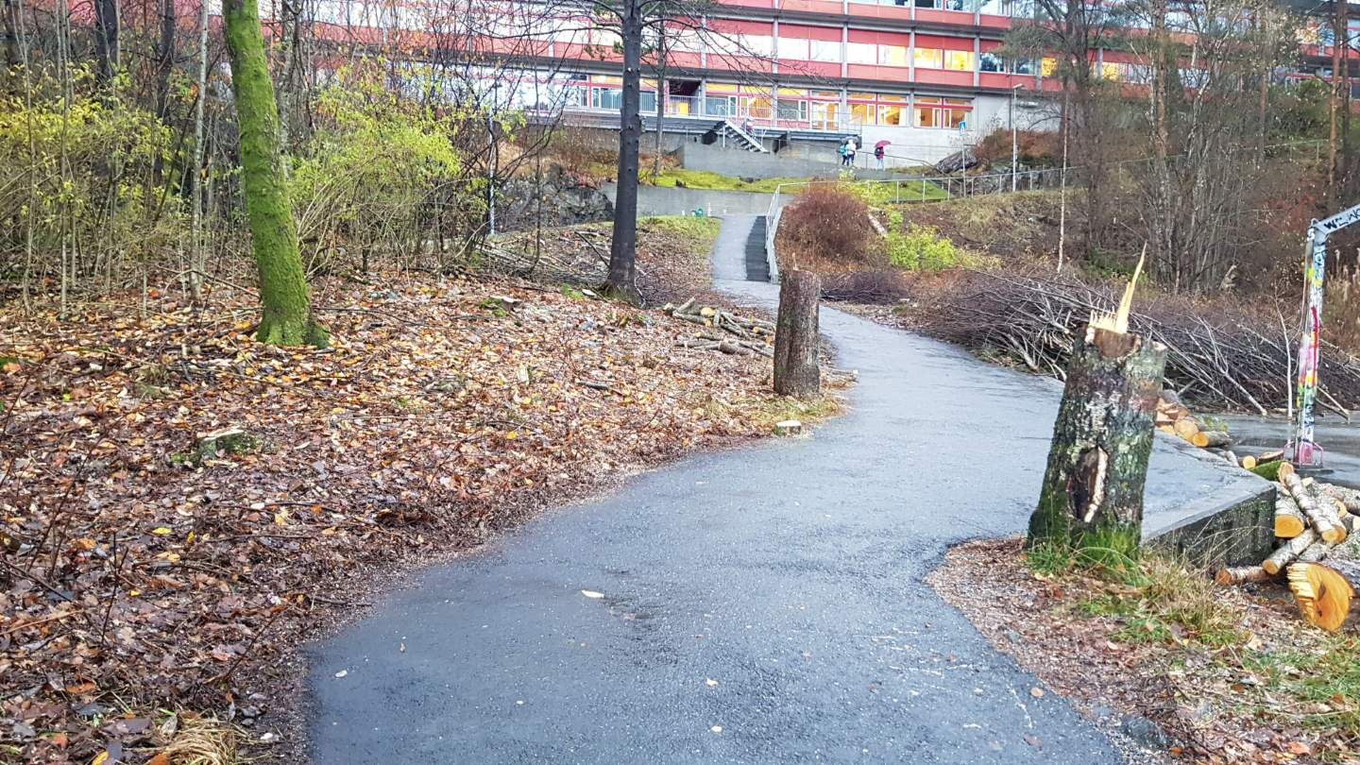
Hva fremmer og hemmer barn og unges trivsel i nærmiljøet?
Belysning
Rent og ryddig!
Åpent og tilgjengelig
Hengeplasser
Områder som innbyr til aktivitet
Være sammen med andre
Medvirke om innhold
Elvetun 13.november 2018

Slide 40
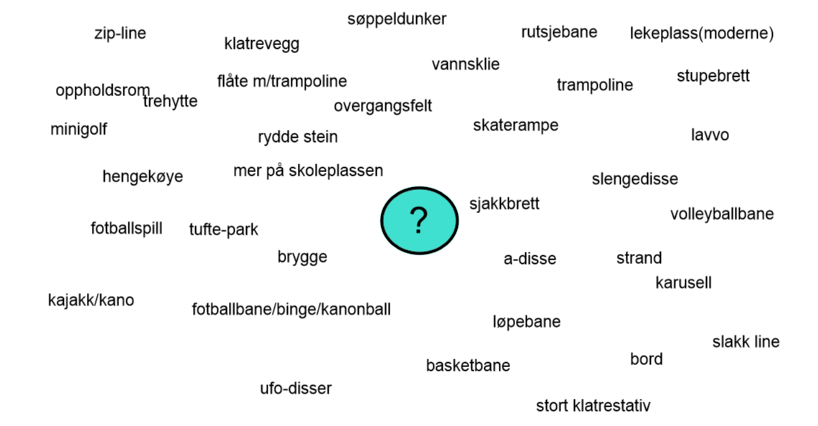
6.trinn vår 2018 på Vadmyra skole har fasiten:

